Slide 1

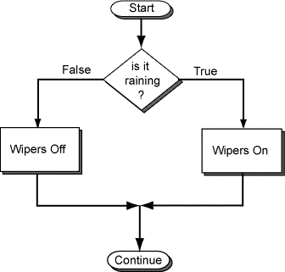
Flowcharting – Diagramme de Flux

Slide 2

Sommaire
Caractéristiques d’un Flow Chart
Domaines d’utilisation du Flow Chart
Comment l’utiliser?
Pourquoi l’utiliser?
Ou intervient-il dans la méthode de travail en 6 étapes (IPDRCE)

Slide 3

Caractéristiques d’un Flow Chart
Clarté visuelle : représente graphiquement un processus ou une suite d’actions
Simplicité : facilite la compréhension rapide des étapes
Normalisation : utilise des symboles universels (ovale = début/fin, rectangle = action, losange = décision…)
Logique : montre l’ordre chronologique et les relations entre les étapes
Communication : sert de langage commun entre équipes techniques et non techniques

Slide 4

Domaines d’utilisation du Flow Chart
Informatique : représentation des algorithmes, analyse des programmes
Gestion de projet : planification et suivi des étapes d’un processus
Industrie : description des processus de production ou de qualité
Entreprise : optimisation des procédures administratives et prise de décision

Slide 5

Comment l’utiliser?
Identifier le processus à représenter
Lister les étapes importantes et leur ordre logique Choisir les symboles adaptés (début/fin, action, décision…)
Tracer le diagramme avec des flèches claires et cohérentes
Vérifier et simplifier pour assurer la lisibilité

Slide 6

Pourquoi l’utiliser?
Compréhension rapide d’un processus complexe Communication claire entre différentes équipes Détection des erreurs ou des étapes inutiles Gain de temps dans l’explication et la formationAmélioration continue des méthodes de travail

Slide 7
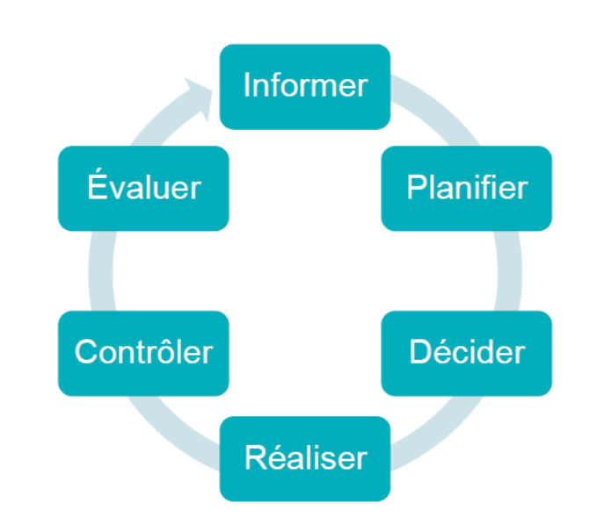
Où intervient-il dans la méthode de travail en 6 étapes IPDRCE?
Planifier
C’est lors de la planification que l’on organise les idées et les étapes dans un ordre logique.
Le flow chart sert d’outil pour visualiser le cheminement, anticiper les décisions et clarifier les actions. Une fois planifié avec un flow chart, il devient plus facile de décider, réaliser et contrôler par la suite.

Slide 8

Conclusion
Le flow chart est un outil simple mais puissant
Il permet de clarifier, organiser et communiquer efficacement un processus.
En facilitant la planification, il contribue à une meilleure prise de décision et à une réalisation plus fluide
À retenir : un bon flow chart = un travail mieux structuré et plus compréhensible

Slide 9
Sources
https://www.google.com/url?sa=i&url=https%3A%2F%2Fsoftwareengineering.stackexchange.com%2Fquestions%2F261178%2Fwhats-the-name-for-those-diagram-used-to-sketch-the-flow-of-a-program&psig=AOvVaw3qdl2lOAOHgy6qvL_hoD3t&ust=1756900520514000&source=images&cd=vfe&opi=89978449&ved=0CBUQjRxqFwoTCOiMosyCuo8DFQAAAAAdAAAAABAv https://www.google.com/url?sa=i&url=https%3A%2F%2Faufutur.fr%2Fetudes-superieures%2Fsommaire-rapport-de-stage-utilite-methodologie-conseils-exemples%2F&psig=AOvVaw1d1ip5BIbLy423SDgZgwUY&ust=1756901027874000&source=images&cd=vfe&opi=89978449&ved=0CBUQjRxqFwoTCJDFlb6Euo8DFQAAAAAdAAAAABAE
https://www.google.com/url?sa=i&url=https%3A%2F%2Fwww.flaticon.com%2Ffr%2Ficone-gratuite%2Fcaracteristique_3886696&psig=AOvVaw0SskVmO1HdBQL33P1-NNrq&ust=1756901575419000&source=images&cd=vfe&opi=89978449&ved=0CBUQjRxqFwoTCJjAxMmGuo8DFQAAAAAdAAAAABAE https://www.google.com/url?sa=i&url=https%3A%2F%2Fwww.freepik.com%2Fpremium-vector%2Fou-marketing-logo_198432541.htm&psig=AOvVaw34fHgOFw4EZVNa2VYvXBYx&ust=1756901672006000&source=images&cd=vfe&opi=89978449&ved=0CBUQjRxqFwoTCKi2kPKGuo8DFQAAAAAdAAAAABAS https://www.google.com/url?sa=i&url=https%3A%2F%2Fwww.dreamstime.com%2Fflat-design-style-vector-concept-how-text-question-mark-icon-white-colored-outlines-illustration-symbol-background-image138828616&psig=AOvVaw3KPwD3R19UC8LOL9yCYRkM&ust=1756901873661000&source=images&cd=vfe&opi=89978449&ved=0CBUQjRxqFwoTCJCMy9OHuo8DFQAAAAAdAAAAABAE https://www.google.com/url?sa=i&url=https%3A%2F%2Famandebasilic.com%2Fcinq-pourquoi%2F&psig=AOvVaw3yFQ69EwKiE8agI58_973d&ust=1756901922728000&source=images&cd=vfe&opi=89978449&ved=0CBUQjRxqFwoTCNDvuPGHuo8DFQAAAAAdAAAAABAE https://www.cifc-geneve.ch/CFC-Dual/mon_projet_-_informations.html

